Slide 1
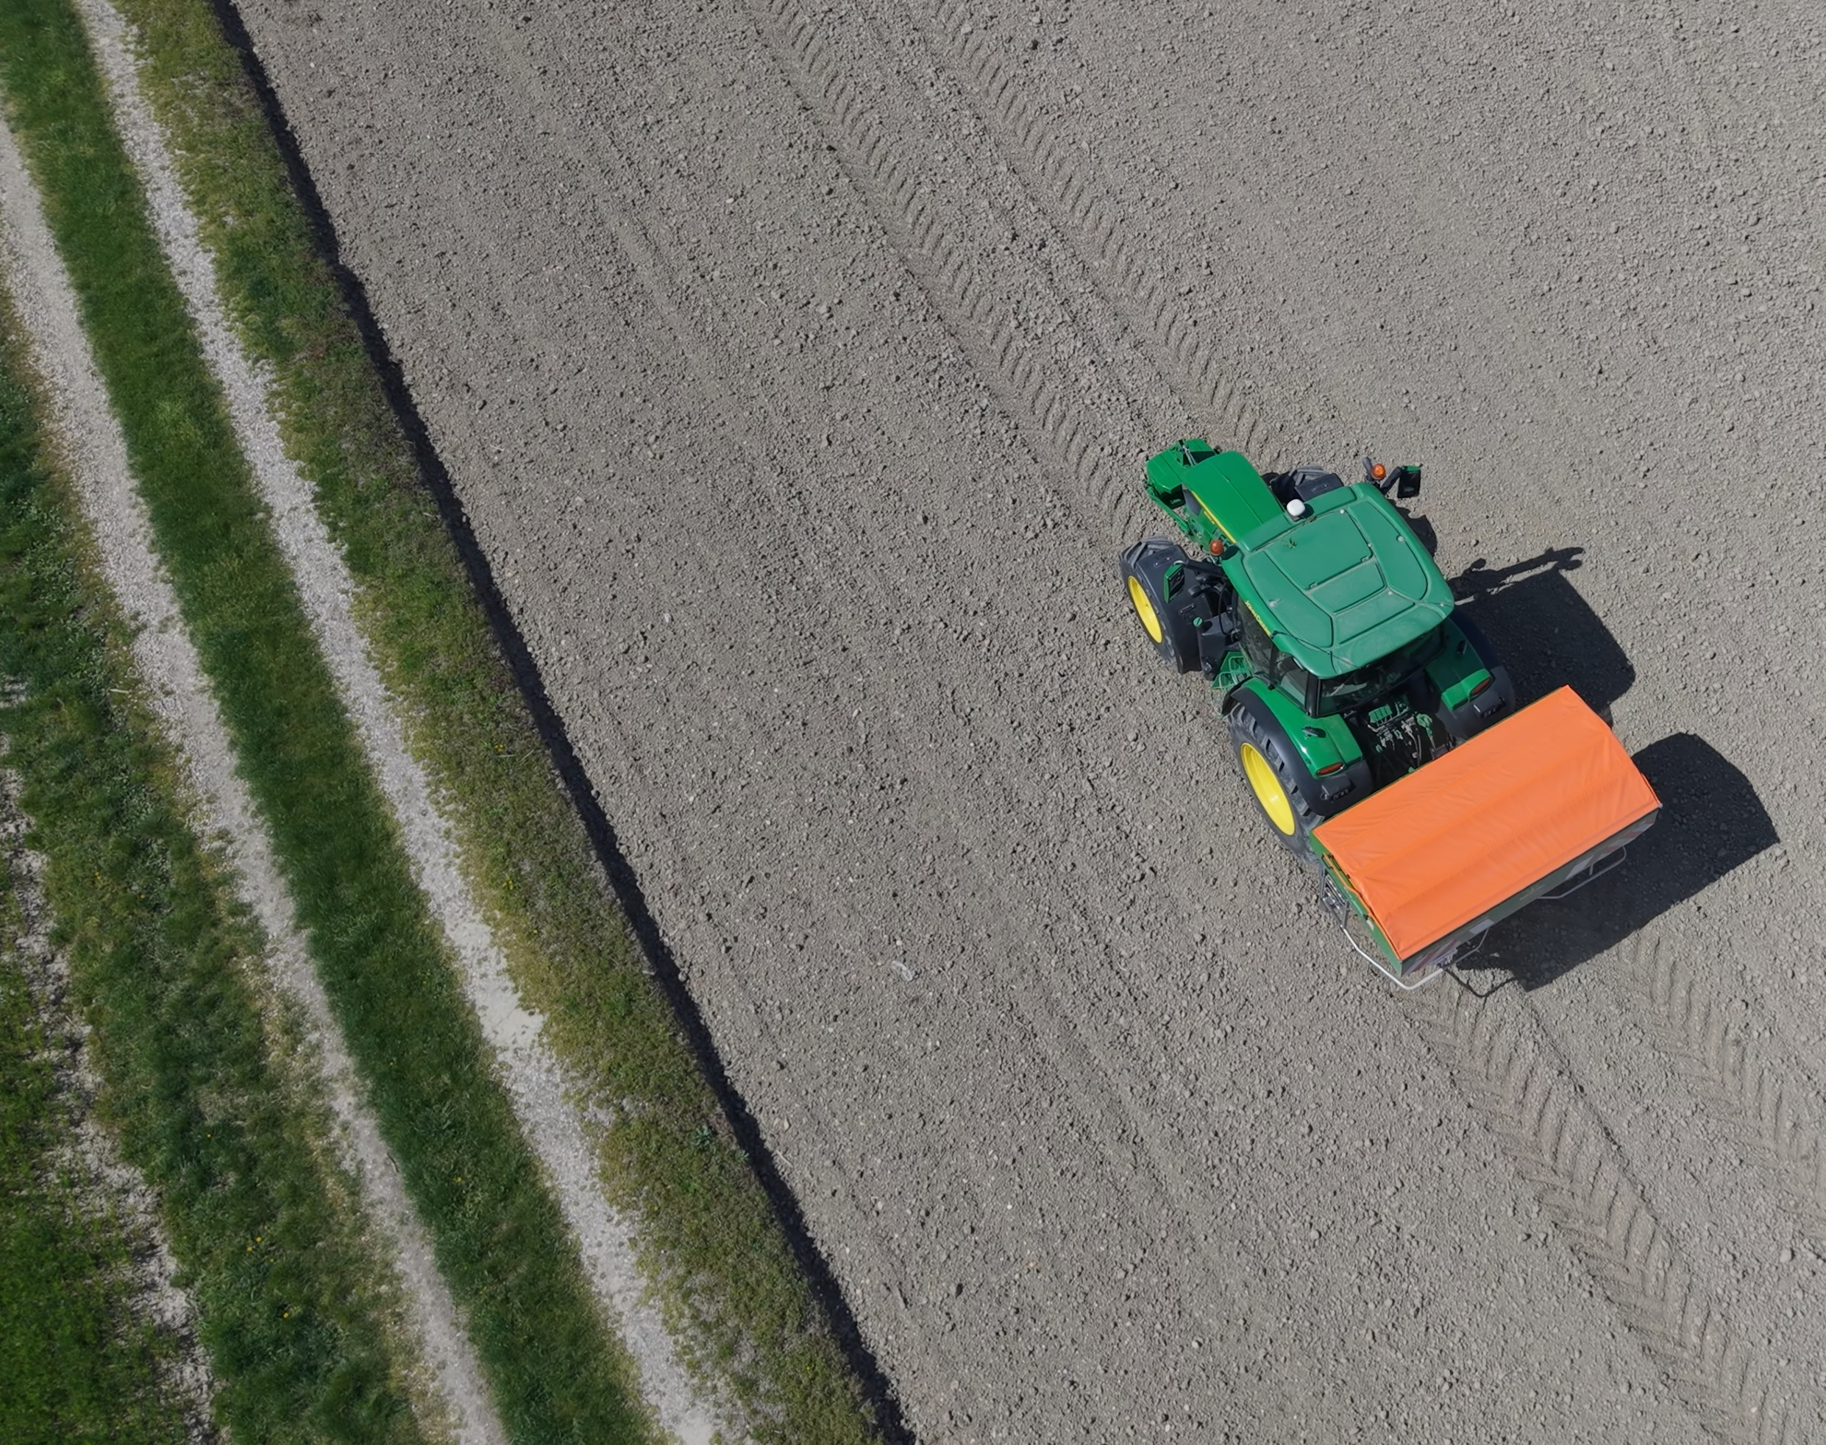
Potpore male vrijednosti u poljoprivredi na području Koprivničko-križevačke županije u 2026. godini
KOPRIVNIČKO-KRIŽEVAČKA ŽUPANIJA
Upravni odjel za poljoprivredu, vodno gospodarstvo, zaštitu okoliša i zaštitu prirode
Koprivnica, 27. travnja 2026.

Slide 2
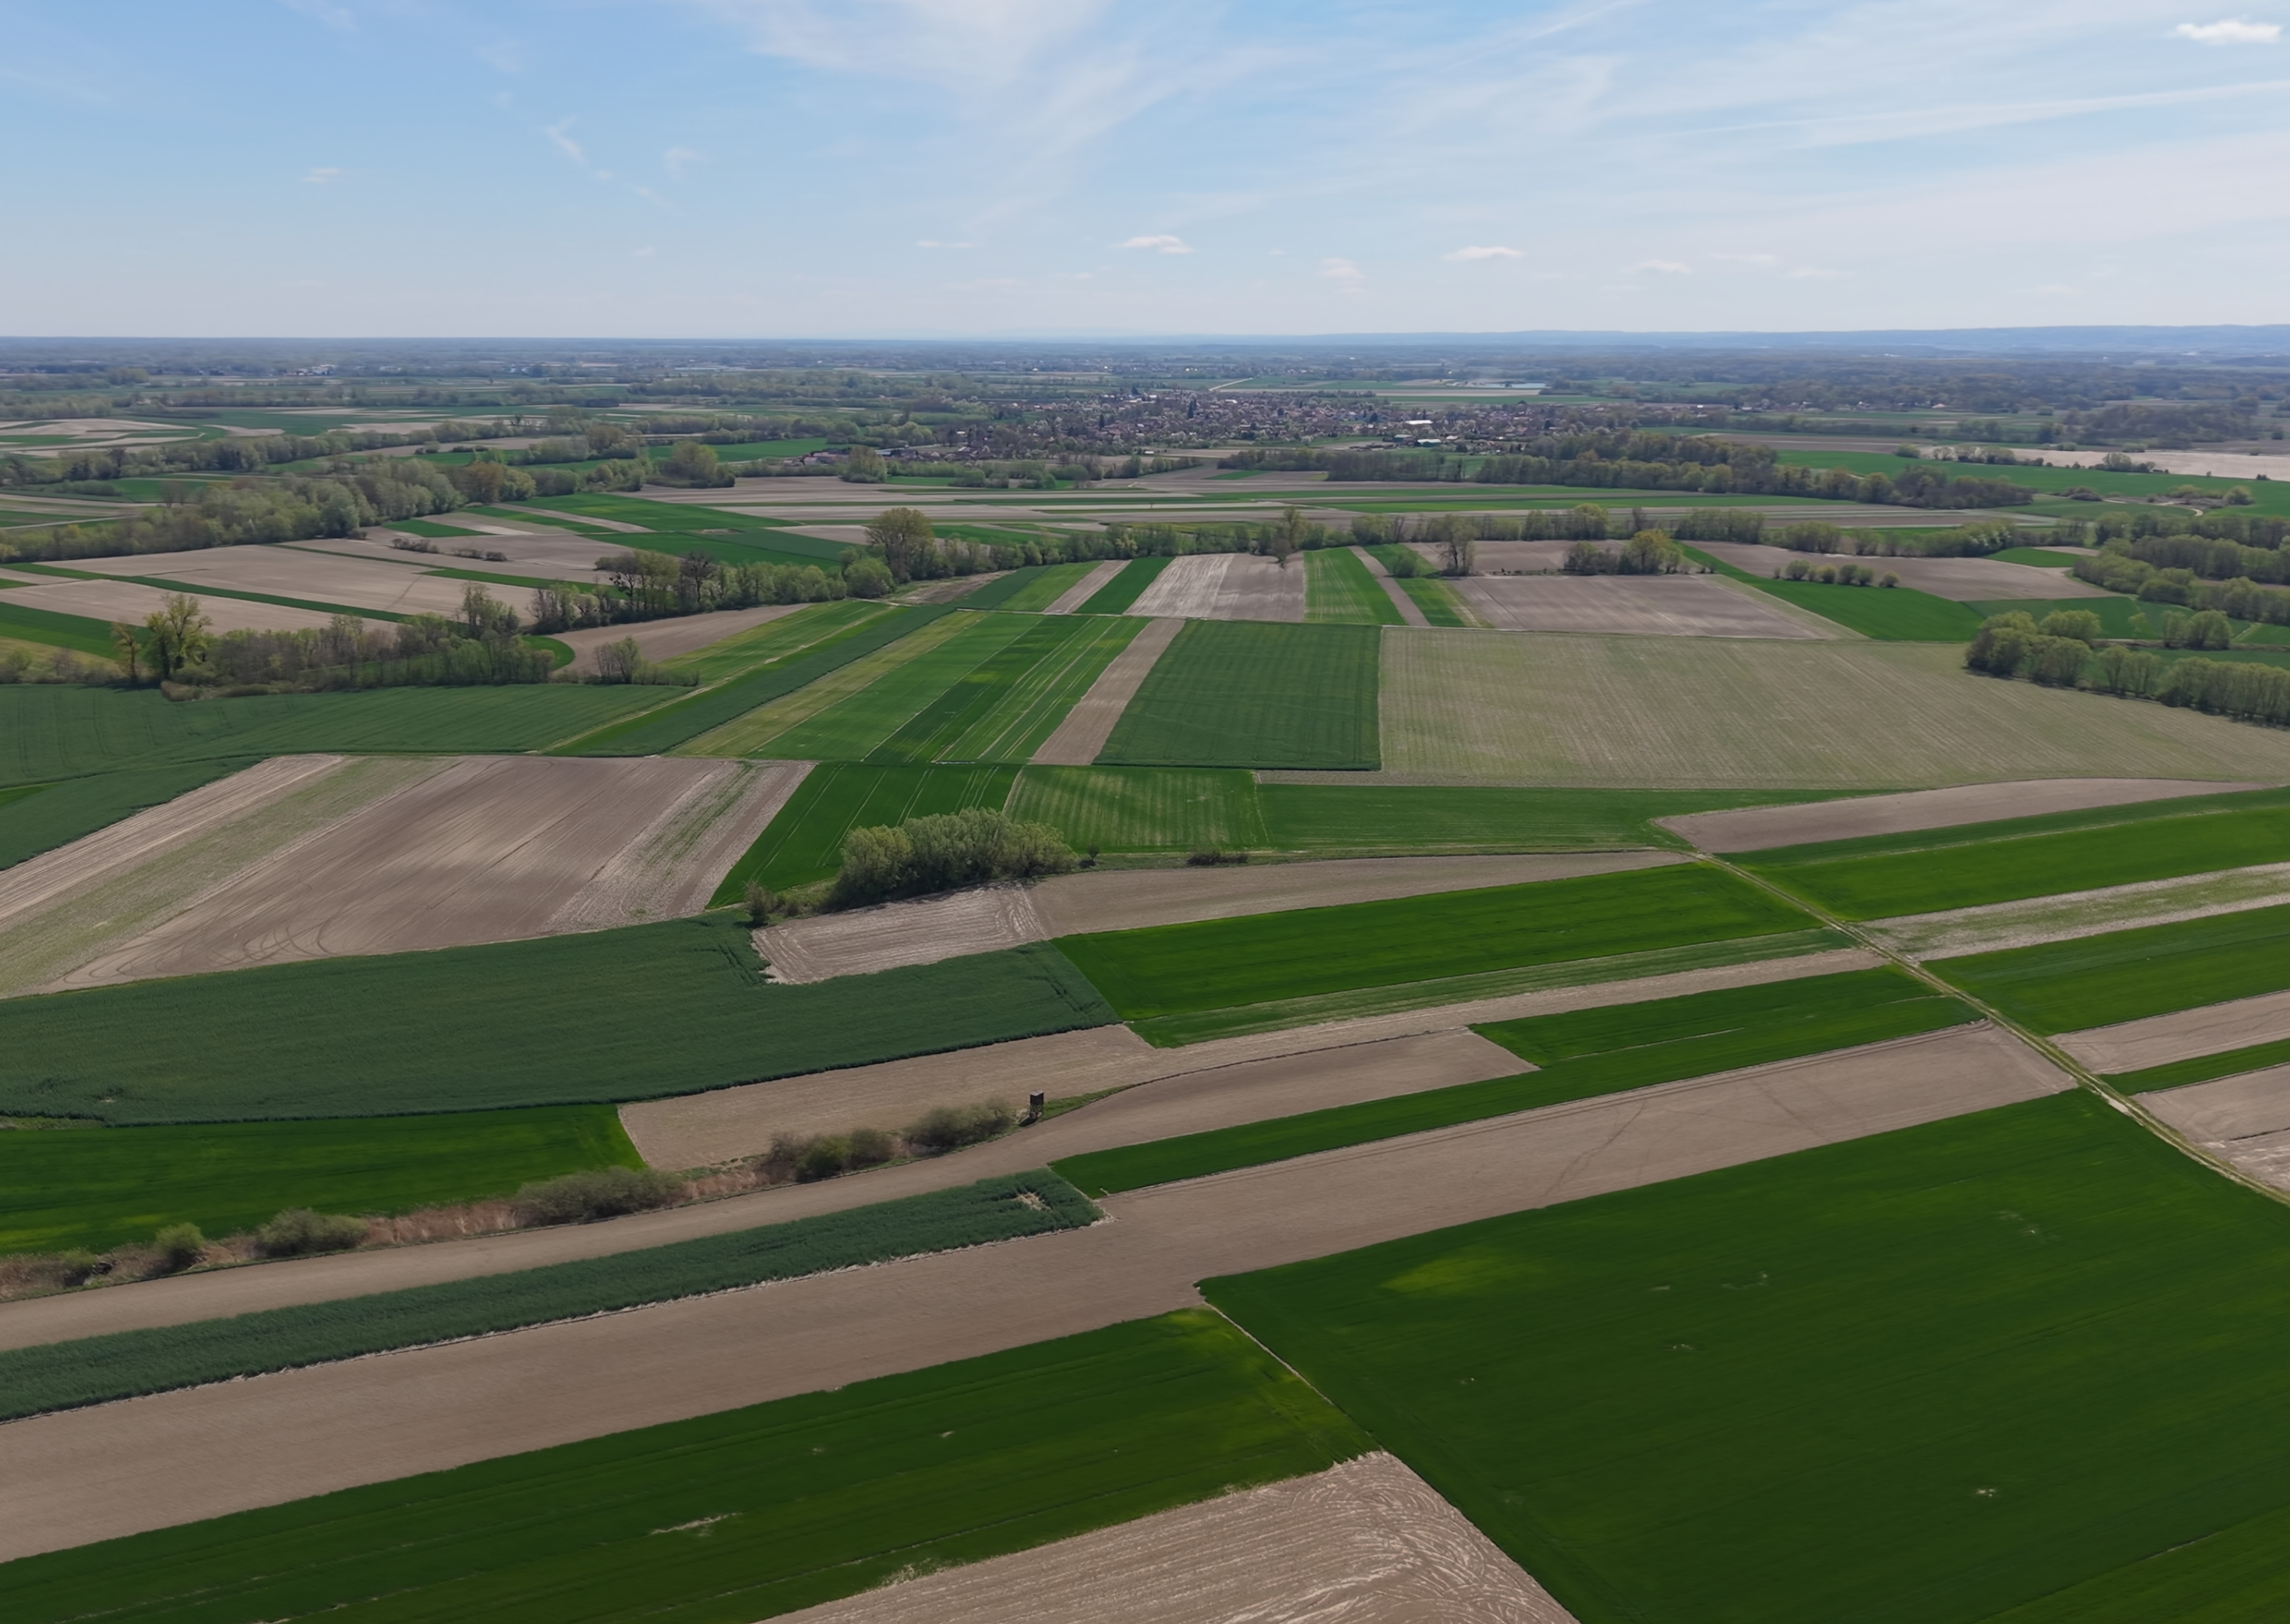
Planirana sredstva KKŽ za razvoj poljoprivrede u 2026. iznose 931.700,00 EUR, od čega je 600.000,00 EUR namijenjeno za potpore male vrijednosti u poljoprivredi
Maksimalni iznos po podnositelju je 5.000,00 EUR
Korisnici potpore male vrijednosti su poljoprivrednici upisani u Upisnik poljoprivrednika ili Upisnik OPG-a
Sjedište gospodarstva i proizvodni kapaciteti moraju biti u Koprivničko-križevačkoj županiji

Slide 3
ROK PRIJAVE: od 27. travnja do 27. svibnja 2026.
1. PMV za ulaganje u materijalnu imovinu na poljoprivrednom gospodarstvu (400.000 €)
2. PMV za okrupnjavanje poljoprivrednog zemljišta (30.000 €)
3. PMV za uzgoj i kupovinu uzgojno valjanih junica mliječnih pasmina (40.000 €) - NOVA POTPORA
Potpore male vrijednosti u poljoprivredi u 2026. godini

Slide 4
ROK PRIJAVE: od 11. svibnja do 30. studenog 2026. ili utroška sredstava
4. PMV za višegodišnje nasade (25.000 €)
5. PMV za poljoprivrednu proizvodnju u sustavu kratkih lanaca opskrbe (40.000 €) - NOVA POTPORA
6. PMV za kontrolu i certifikaciju ekološke proizvodnje (22.000 €)
7. PMV za pčelarsku proizvodnju (18.000 €)
8. PMV - Sufinanciranje kamata za poljoprivrednu proizvodnju (5.000 €) – JAVNI POZIV OTVOREN!
9. PMV u proizvodnji povrća za industrijsku preradu (20.000 €)
Potpore male vrijednosti u poljoprivredi u 2026. godini

Slide 5
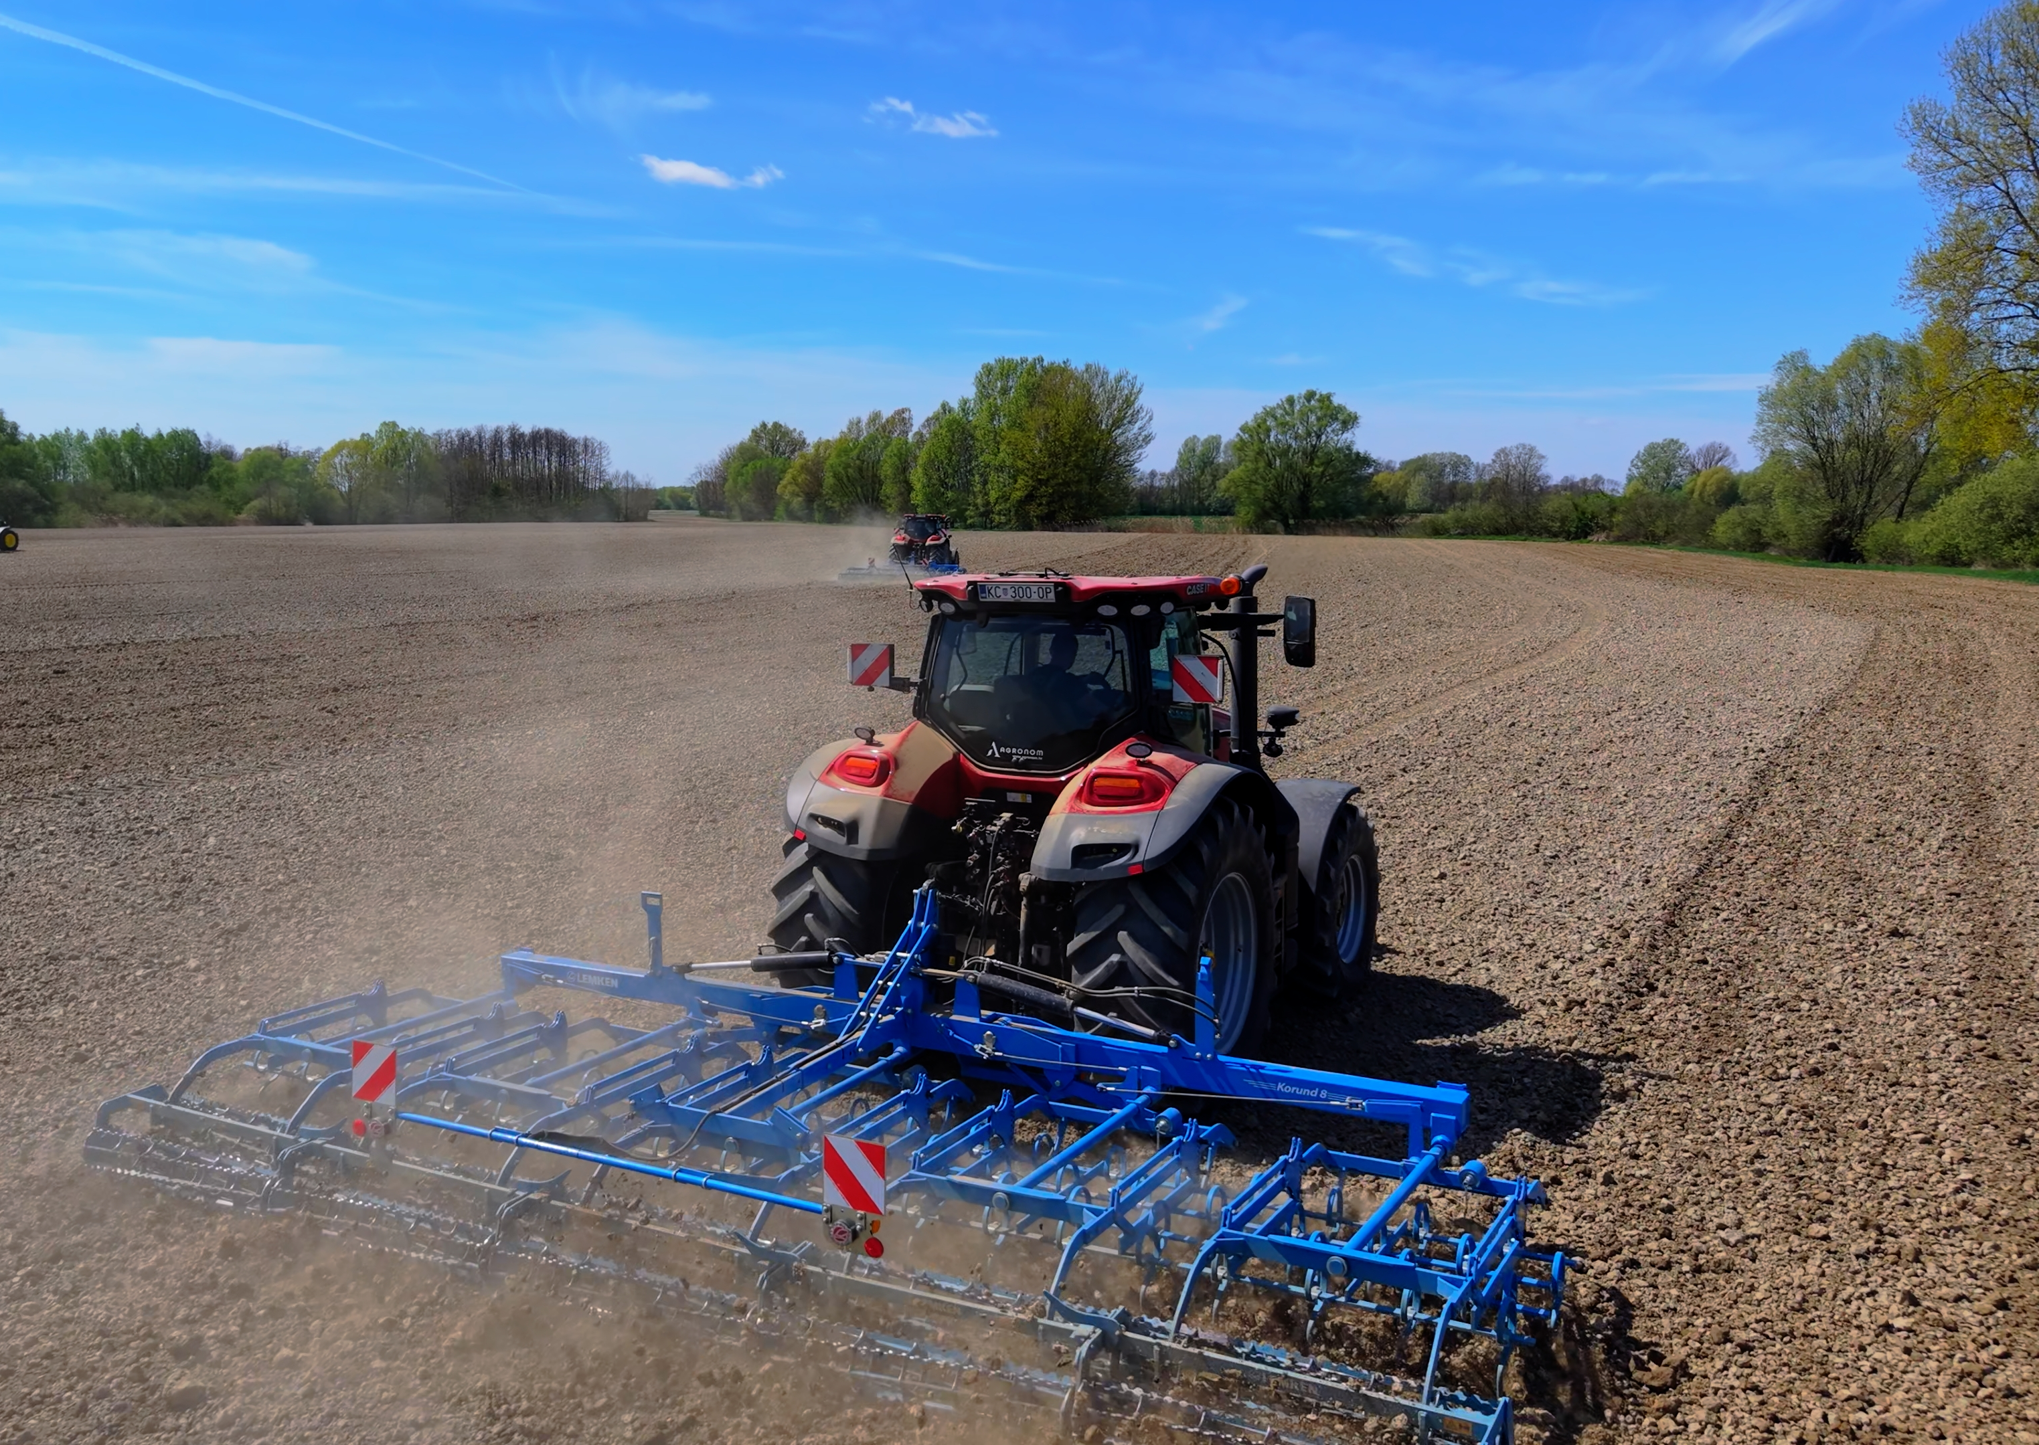

1. PMV za ulaganje u materijalnu imovinu na poljoprivrednom gospodarstvu
Cilj?
- ulaganje u modernizaciju i povećanje konkurentnosti poljoprivrednih gospodarstava
Intenzitet potpore?
- povrat do 30 % troškova, maksimalno do 5.000 EUR
Što se financira?
- nabava poljoprivredne mehanizacije ili opreme

Slide 6
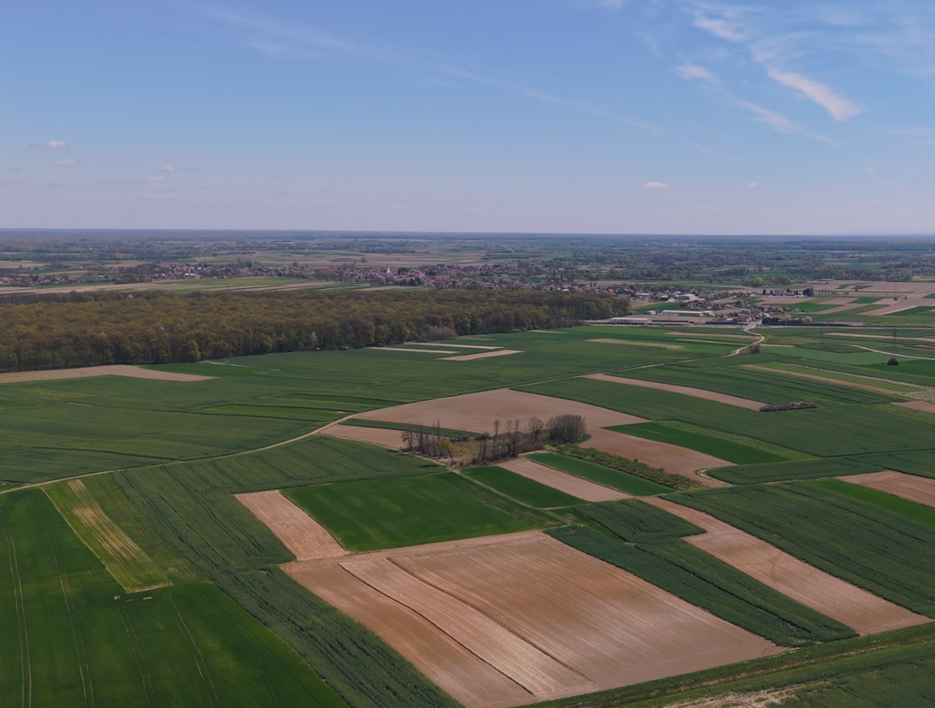
2. PMV za okrupnjavanje poljoprivrednog zemljišta
Cilj?
- okrupnjavanje poljoprivrednog zemljišta radi smanjenja troškova agrotehničkih zahvata
Intenzitet potpore?
- povrat do 30 % troškova, maksimalno do 4.000 EUR
Što se financira?
- kupnja poljoprivrednih površina koje graniče s površinama u vlasništvu podnositelja zahtjeva

Slide 7
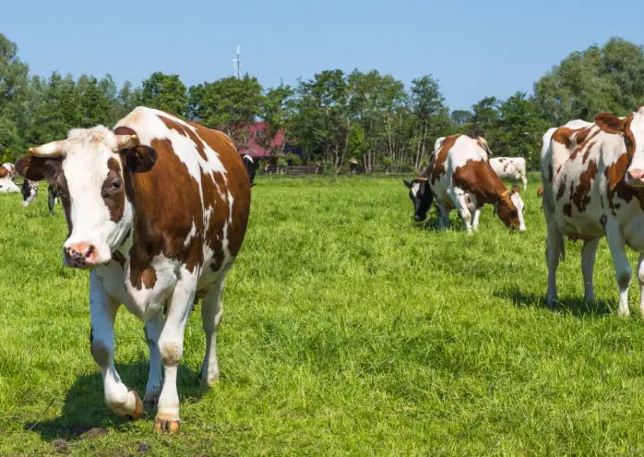
3. PMV za uzgoj i kupovinu uzgojno valjanih junica mliječnih pasmina
Cilj?
- održavanje postojeće proizvodnje te povećanje proizvodnje mlijeka
Intenzitet potpore?
- za uzgoj do 500,00 EUR po grlu, a najviše 2.000,00 EUR po podnositelju
- za kupnju do 1000,00 EUR po grlu, a najviše 2.000,00 EUR po podnositelju
Što se financira?
- uzgoj ili kupnja steonih junica na gospodarstvima koja se bave mliječnim govedarstvom

Slide 8
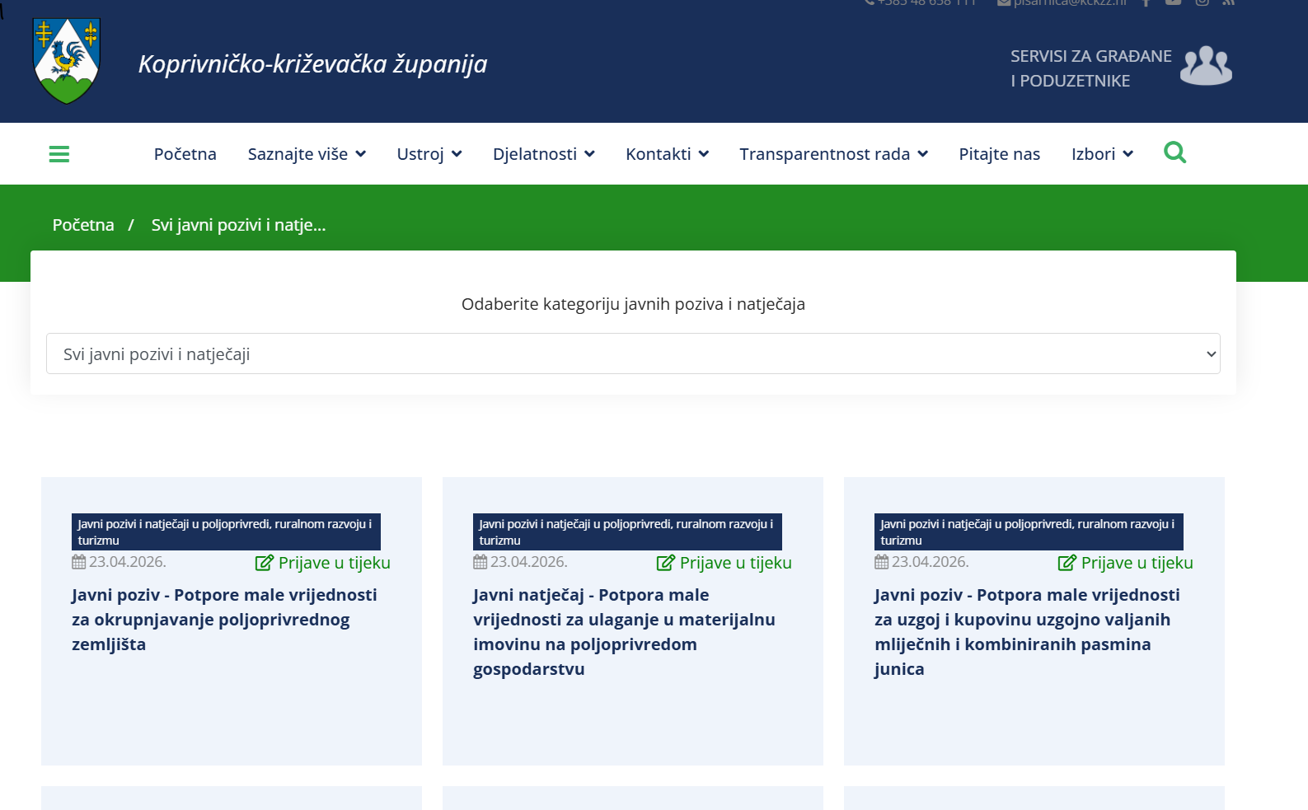




Način podnošenja zahtjeva
Posjetite web stranicu
Sve informacije o javnim pozivima dostupne su na:
kckzz.hr - Javni pozivi i natječaji
Elektronska prijava
Zahtjevi za potporu male vrijednosti podnose se elektronskom prijavom preko aplikacije SOM
Potrebna dokumentacija
Prilikom prijave potrebno je unijeti svu potrebnu dokumentaciju prema vrsti potpore

Slide 9
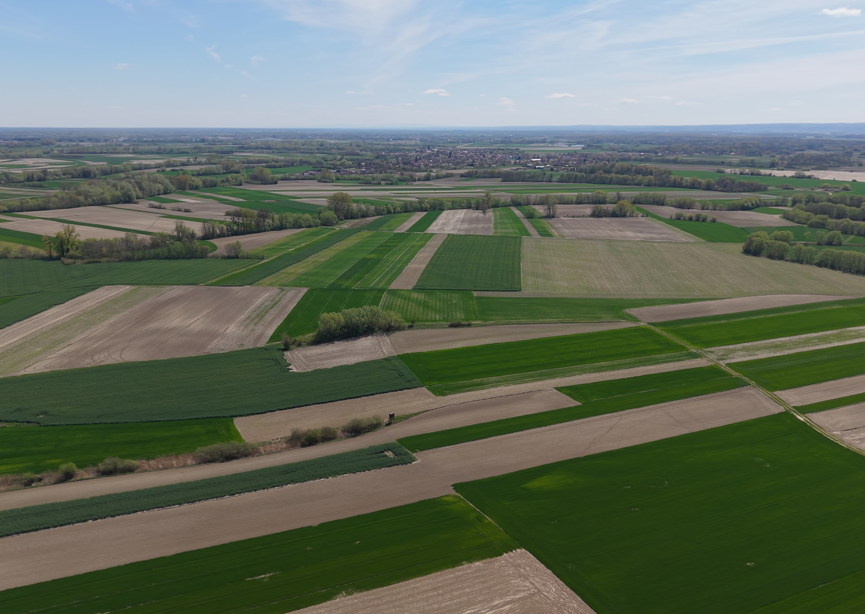
Hvala na pažnji!

